Slide 1


Slide 2
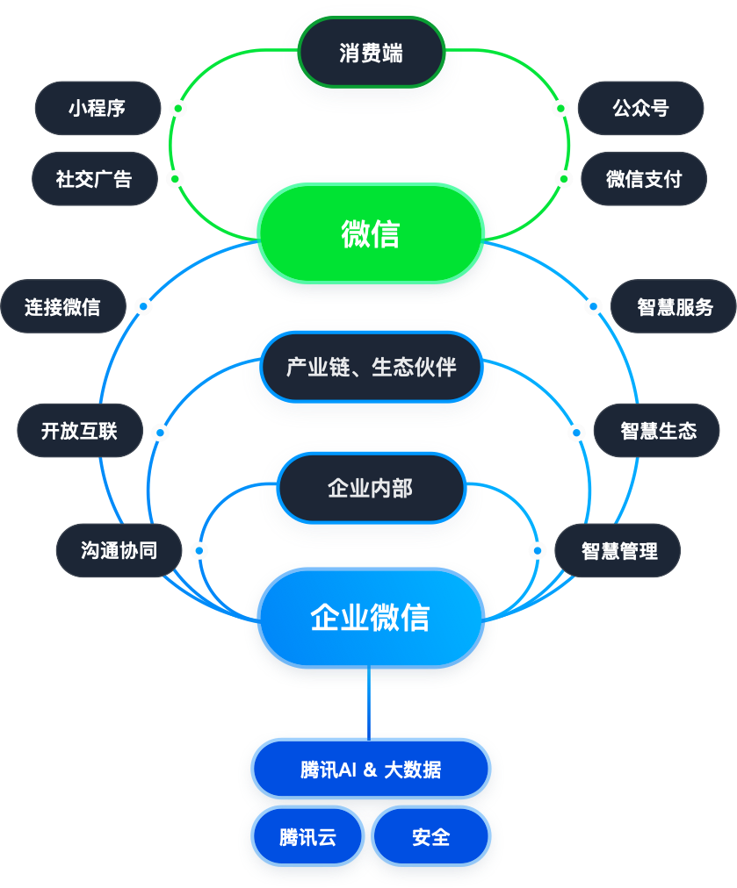
腾讯企业微信
腾讯定位数字化助手，企业微信做企业专属连接器，帮助企业连接内部、连接产业、连接客户

Slide 3
与微信一致的沟通体验
连接微信
简单易用，零成本上手，用熟悉的方式工作
连接微信的能力包括「消息互通」、「小程序」、「企业支付」和「微工作台」四大功能
丰富的办公应用
全面安全保障
预设打卡、审批等OA应用，提供丰富的第三方应用供选择，还支持API接入自有应用
国家信息安全等级保护三级认证
ISO20000 质量管理体系认证
ISO27001 信息安全管理认证
ISO27018 公有云个人信息安全认证
SOC2Type1 服务审计报告
SOC2Type2 服务审计报告

Slide 4




连接微信
企业微信连接微信功能不断升级，帮助企业更好触达客户、提供服务、沉淀客户关系
管理
触达并服务
企业
员工
客户
客户信息沉淀
信息提供
CRM系统
离职成员管理
消息互通、小程序、企业支付
企业微信
Notes:
【解决用户的核心痛点】

Slide 5



继承微信IM沟通体验，增添特色办公场景工具，让办公沟通更加高效

Slide 6

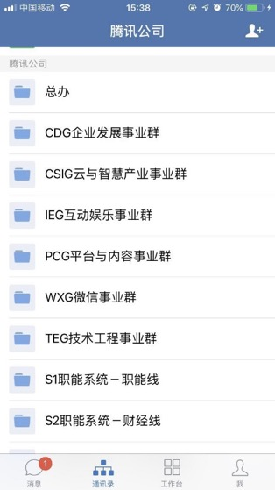
组织管理 | 完整企业通讯录，实现企业组织化管理沟通
完整企业通讯录
通讯录统一管理，找同事更准确更方便
通讯录API同步
和企业HR系统通讯录同步增、删、更新
通讯录权限管理
通过分级权限轻松管理十几万人的架构
自动维护部门群
基于通讯录部门组织，群内人员同步增、删、更新

Slide 7



聚合多种沟通方式，增加特色办公任务功能
多种沟通方式
会话
电话
邮箱
红包
视频
特色办公功能
回执消息
待办
标注
休息一下
工作名片

Slide 8

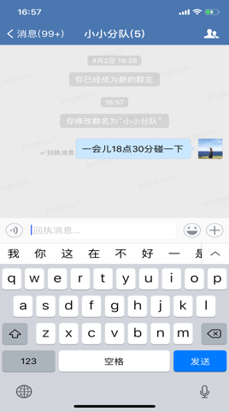
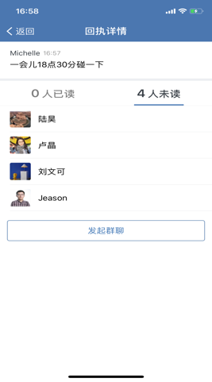
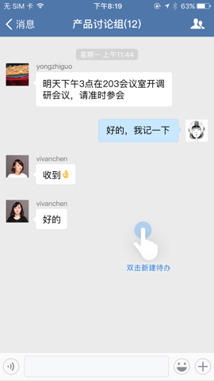
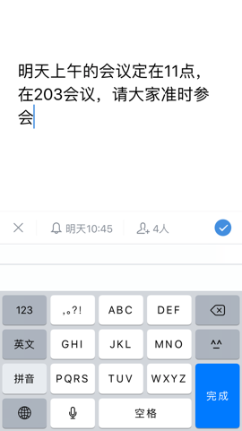
会话消息 | 支持回执消息发送，会话消息待办任务管理
重要消息设置回执，保证消息触达
会话信息待办提醒，协同任务管理
支持对群里未读成员一键发起群聊

Slide 9


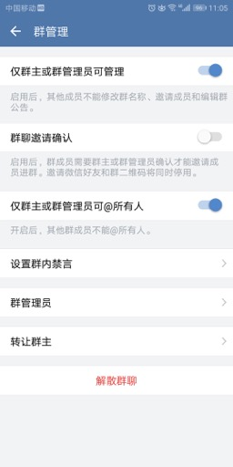
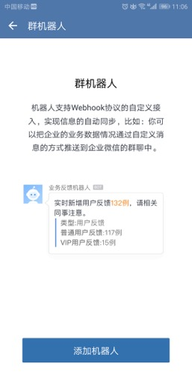
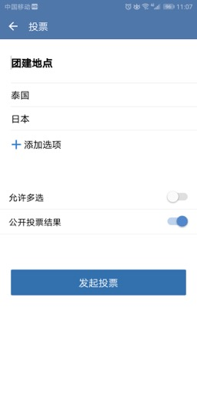
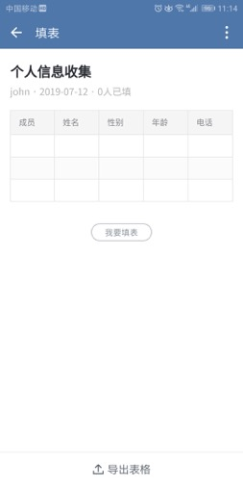
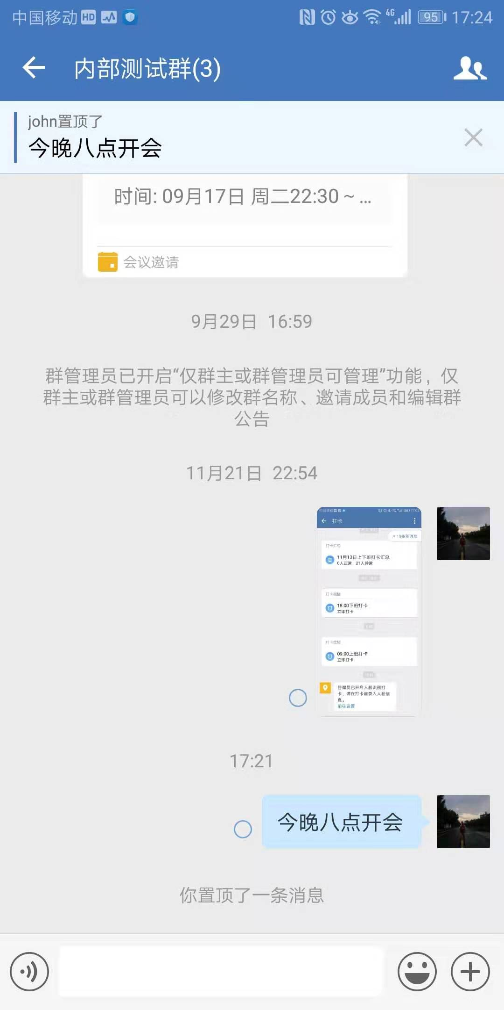
群管理 | 支持多种群管理及协作功能，实现群内高效沟通
群管理
群机器人
群投票
群填表
群消息置顶
群主转让、群禁言、邀请确定
设置群管理员协助管理
自动创建维护全员群和部门群
实现消息的自动推送
支持多类型消息和@成员提醒
群主可开启群管理
限制群消息置顶的使用权限
企业微信群原生能力

Slide 10


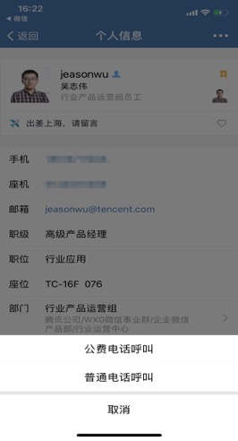
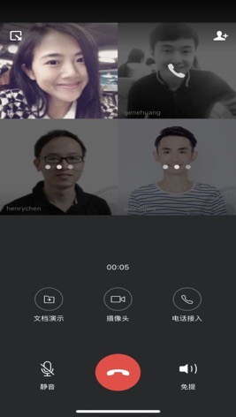
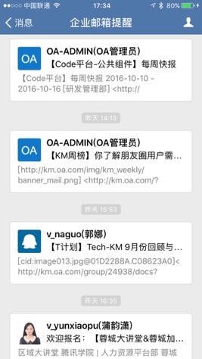
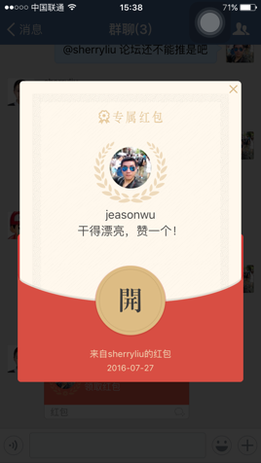
其他沟通方式 | 支持公费电话、视频会议、邮件协议、红包沟通
公费电话
多方视频会议
收发邮件
企业红包
企业统一充值，免去报销，支持多人接入
支持文件共享和电话接入
支持通用邮件协议，
包括Exchange、POP、IMAP等
专属红包定向领取，与微信钱包互通，支持企业充值

Slide 11


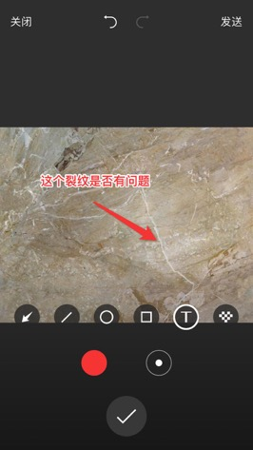
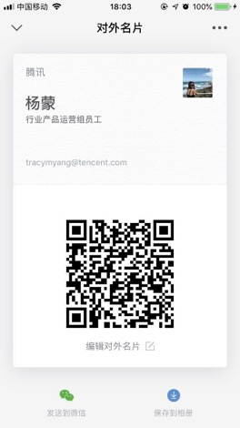
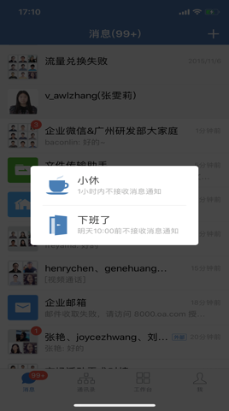
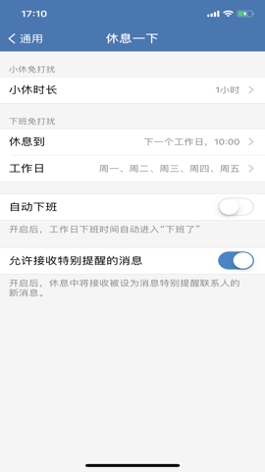
其他功能 | 标记、名片管理、勿扰模式
图片标注
名片发送
休息一下，选择进入免打扰模式
对图片标记箭头、文字等，问题描述更清楚
支持发送名片至微信
支持将名片配置到邮箱签名
下班休息一下免打扰模式

Slide 12

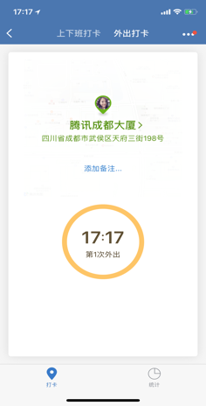
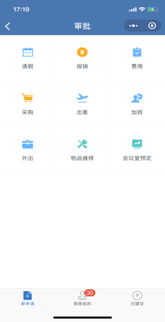
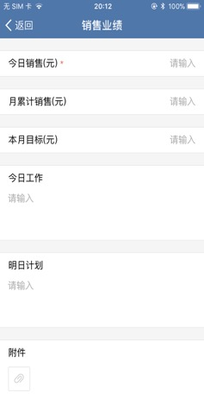
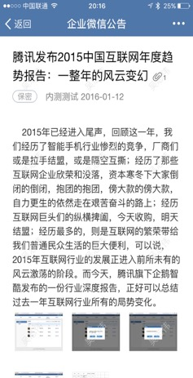
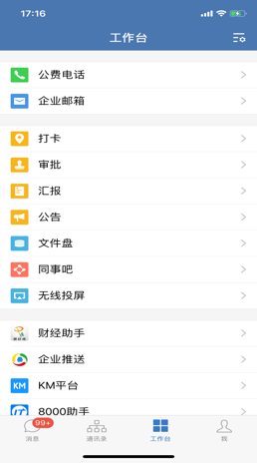
原生基础应用 | 高频办公流程移动化，最大化缩短流程时间
打卡
审批
汇报
公告
丰富的打卡场景与设置
支持排班、拍照、人脸识别打卡、调班、外勤、打卡防作弊等
灵活的角色权限
应用负责人、规则负责人
详细考勤报表
导出日报、月报等
丰富表单控件
自由组合十种控件
多样审批方式
条件审批、会签等
审批API接口开放
便于企业接入现有工作流
丰富表单控件
自由组合十种控件
快速筛选/导出记录
多维度筛选记录
灵活的分级管理
根据管理范围分配汇报范围
企业向员工群发的内部重要通知
可设置公告范围
支持文本、图片、音视频、文件、超链接、任务卡片、小程序页面等，可定时发送
工作台

Slide 13
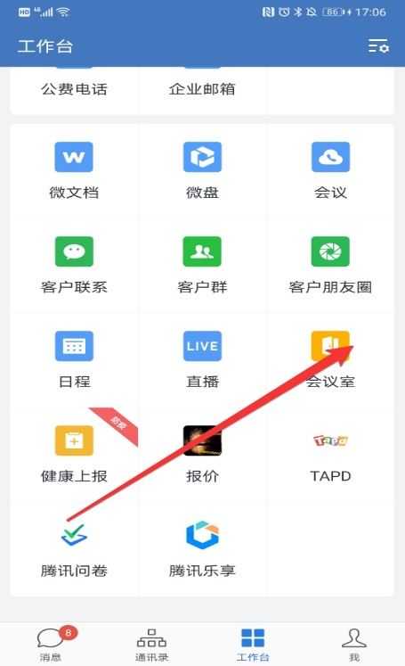
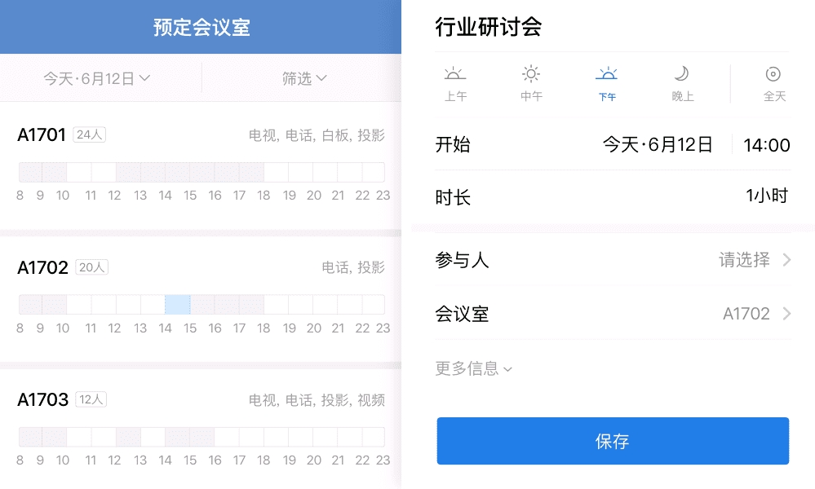
原生基础应用 | 高频办公流程移动化，最大化缩短流程时间
会议室
管理企业内部的会议室，供员工预定使用。

Slide 14
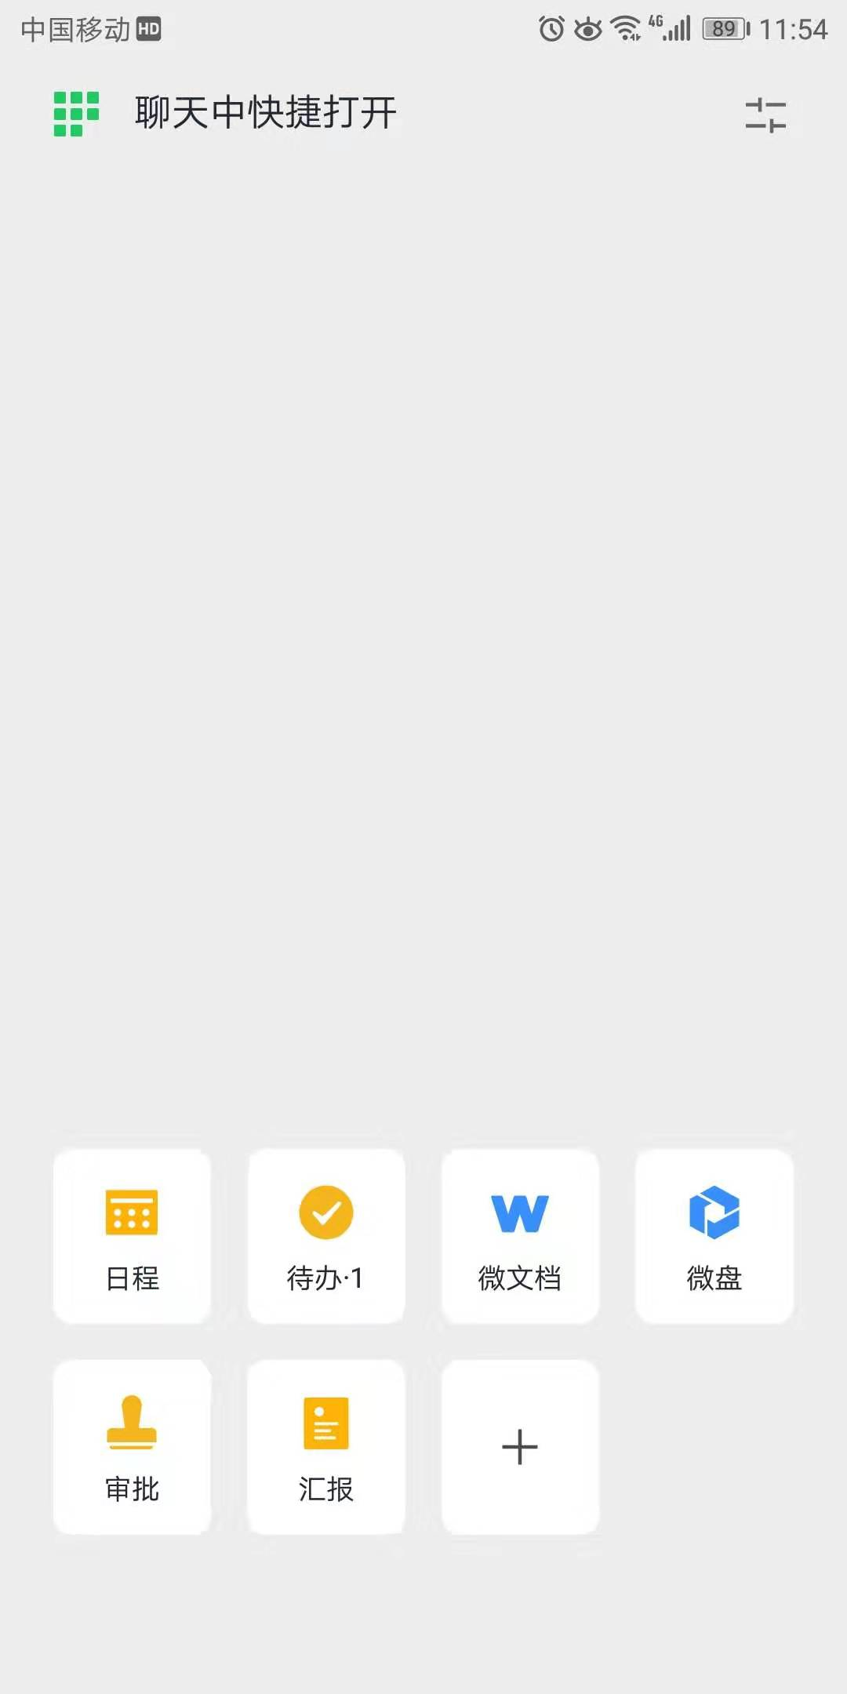
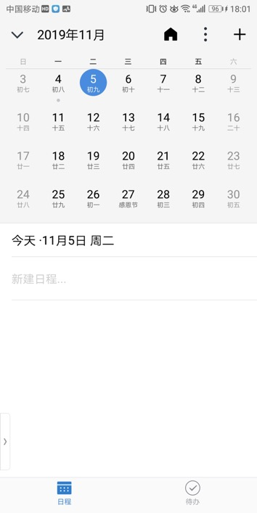
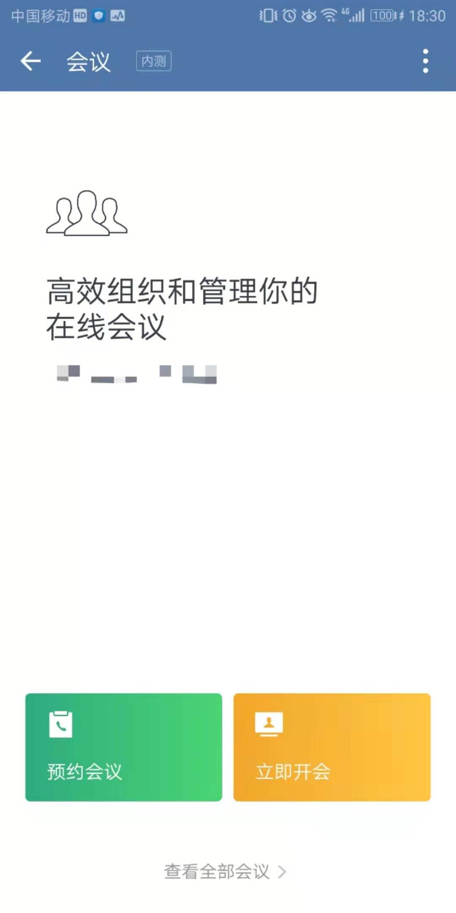
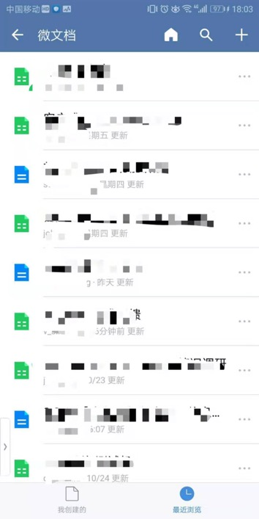
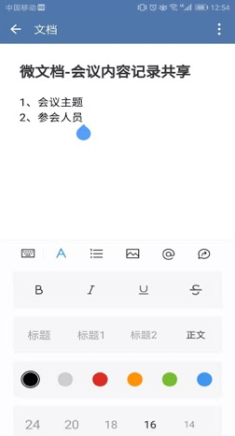
原生效率套件 | 有效提升员工协同工作效率
日历日程
音视频会议
微盘
微文档
任务协同工具
支持日视图查看自己的日程
支持新建多人日
支持同步系统的日历
多人在线音视频会议
会前预约，同步到日程
支持300人同时参会
支持区分主持人/参会人+文档演示
多种权限灵活管理
100G永久使用空间
实现文件共享与同步
支持操作记录审计
在线文档协作编辑
支持多人同时编辑
随时转发，边写边聊
强大的函数、格式支持
应用托盘
应用的快捷入口

Slide 15
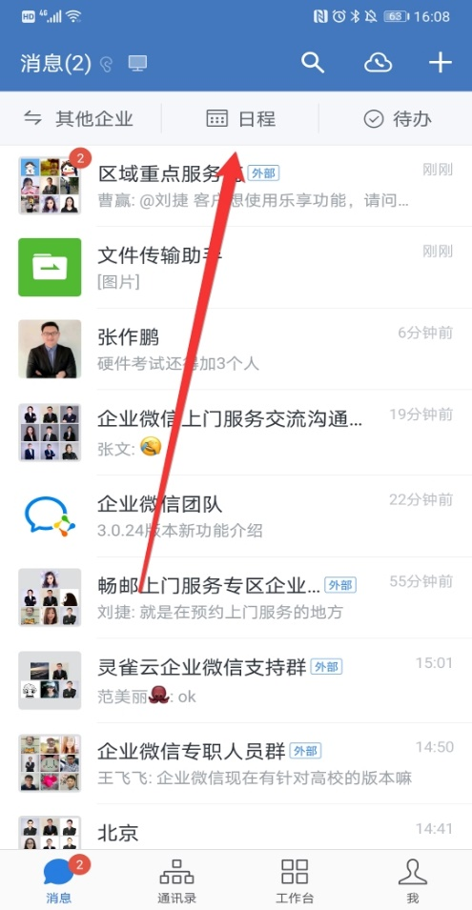
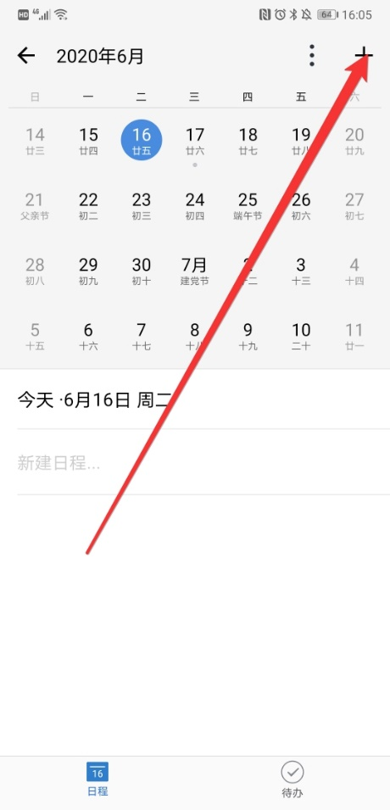
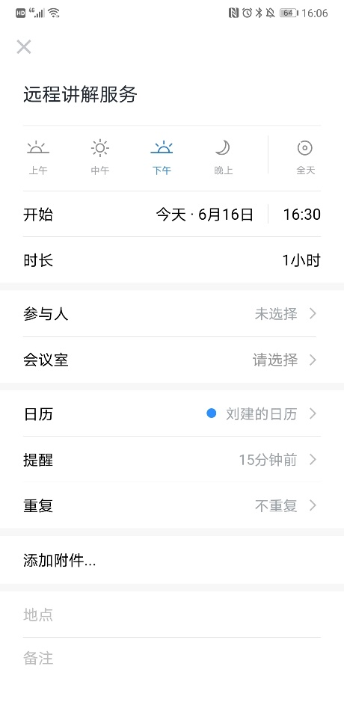
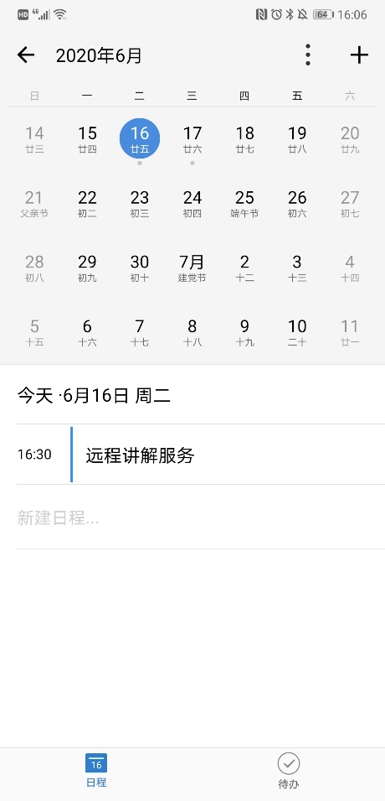
日历日程| 满足日常工作任务安排
可快速向同事发起日程邀约、将聊天中的工作添加为日程，并在日程中统一管理自己的工作安排。支持多终端同步及同步手机系统日历。
在聊天中使用「约时间」功能，可查看群成员的日程闲忙，选择大家的有空时间发起时间邀约。成员投票后，还可快速基于此时间发起日程。
企业可通过API接口， 将企业已有系统的日程添加到企业微信中。

Slide 16
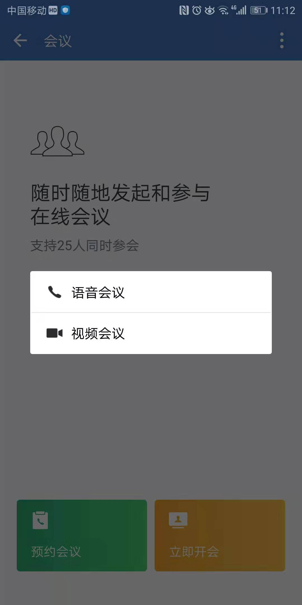
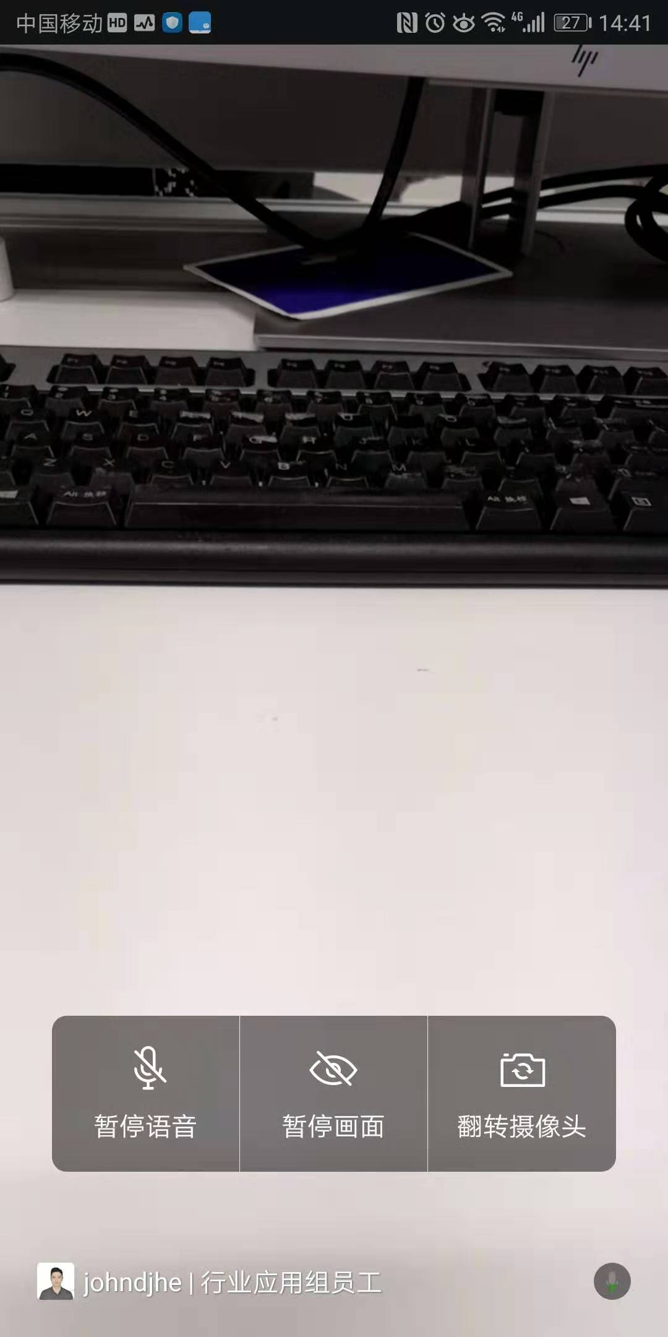

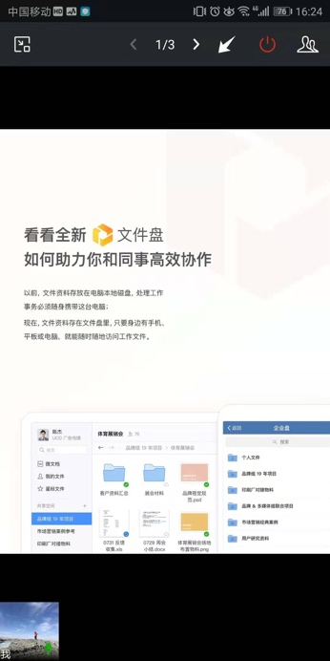
音视频会议 | 满足企业的在线视频会议场景
支持独立应用入口
会议进行与文档演示
不同于群聊的音视频会话
支持区分主持人和参与人角色
支持在群聊发起音视频会议（9人以上自动发起）
会议安排自动写入企业微信日程
功能更加丰富
会前：支持发起会议预约
会中：主持人可管理成员音视频状态，踢人及转让主持人
会后：可在应用中查询会议记录
疫情期间最多支持300人参会
支持编写会议纪要

Slide 17
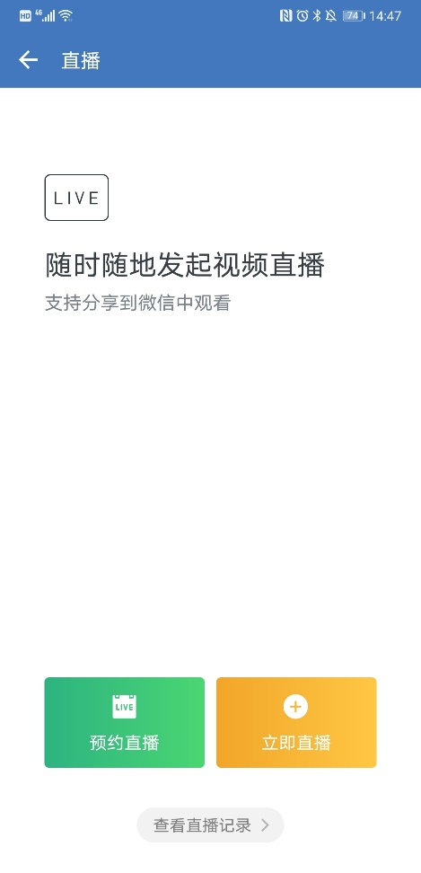
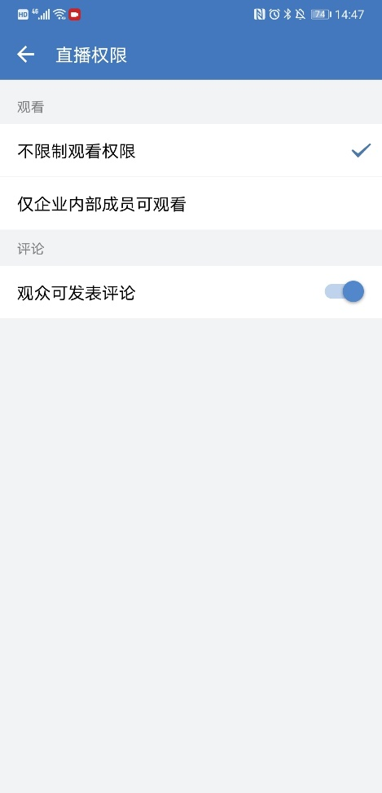
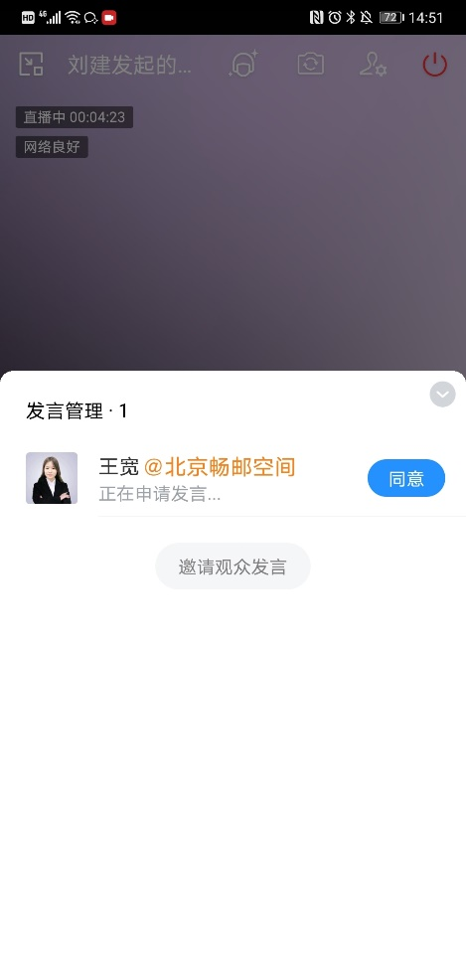
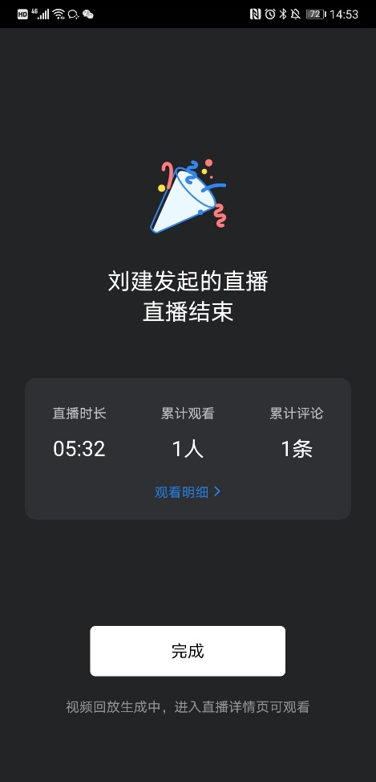
直播 | 随时随地发起视频直播
-支持主播设置美颜
-主播可查询和导出观看名单及观看时长
-管理员可在管理后台查询企业直播记录及导出直播明细
-支持直播回放
支持提前预约，可邀请同事和微信客户订阅开播提醒，直播组织更高效。
主播可以管理直播间观众了，可禁止观众发表评论及移出直播。
Mac端支持观众视频发言了，直播互动更高效。
支持8位观众同时连麦发言，进一步提升与观众的互动能力。

Slide 18
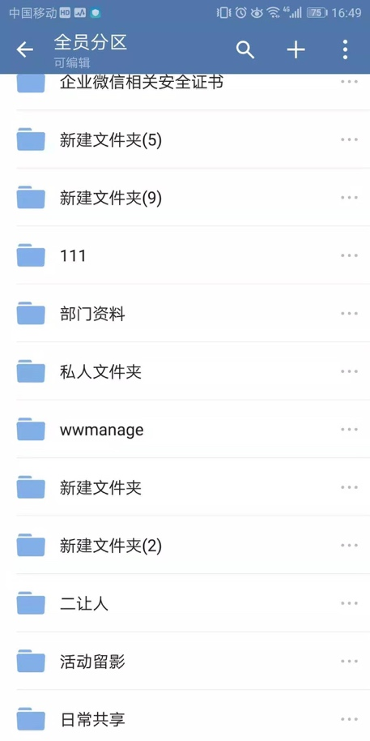
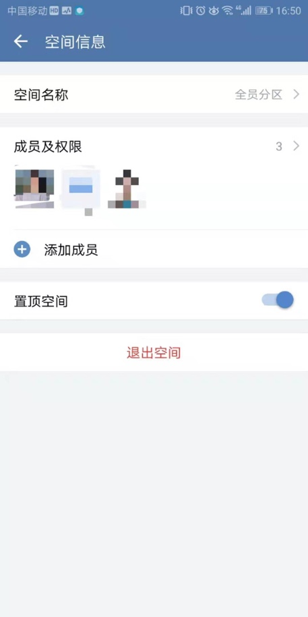
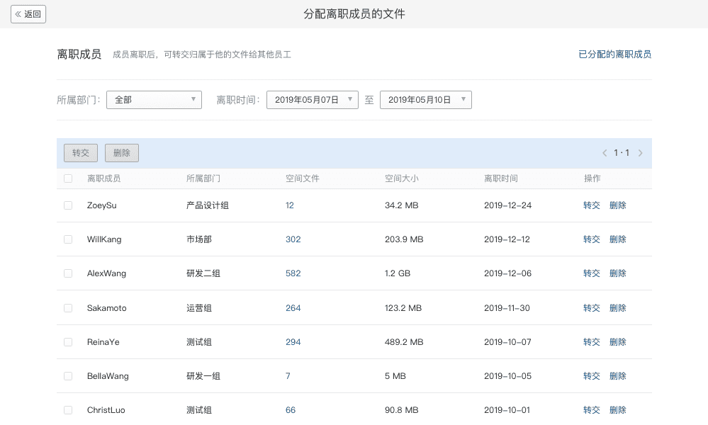
微盘 | 企业资料的共享空间
微盘界面
权限管理与设置
可分配离职成员文件
空间权限管理
为项目或团队创建共享空间，独立配置成员权限，管理更灵活。
文件实时同步
文件修改即时通知团队成员，无须频繁传输，自动更新到最新版本。
提供详细文件操作记录
所有文件保留 30 天历史版本，重要信息不因误操作而丢失。
文件外链分享
文件可以生成外链分享给空间外成员，方便跨组织协作。
文件权限管理
可以针对单个文件设置查看权限，保证分享到空间外文件的安全。
应用P2P技术，局域网下文件下载更快
支持分配离职成员文件

Slide 19
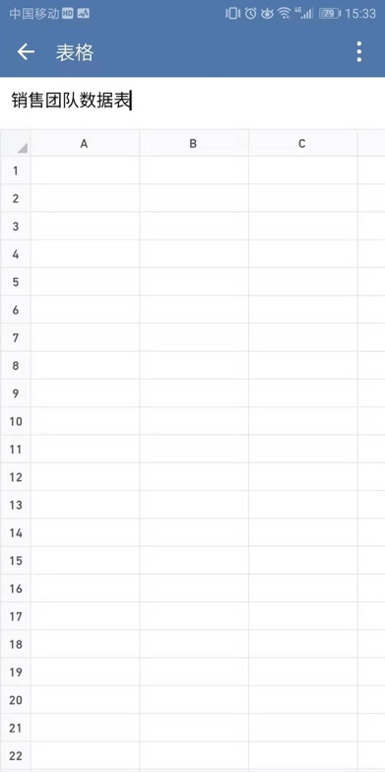
微文档 | 高效的在线协同编辑工具
微文档界面
在线文档
在线表格
企业内多人协同的文档
多人编辑，不用重复发送
打通通讯录，减少冗长邀请、注册、登录流程
企业微信深度整合
随时转发，边写边聊
按群、按部门管理权限，添加方便
强大的文档编辑功能
文档：有丰富的编辑能力，能引用文档片段和同事讨论
表格：强大的函数、格式支持

Slide 20
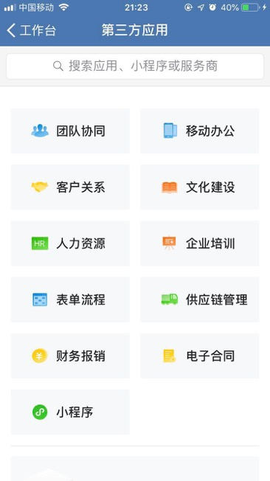
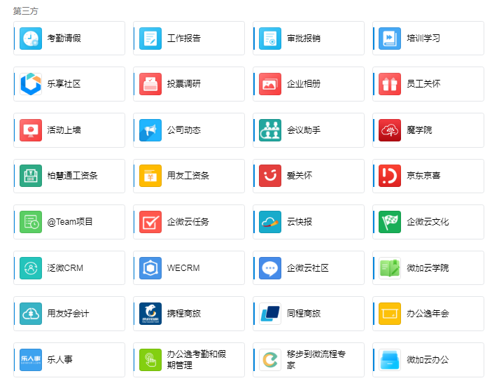
开放第三方应用 | 优选合作伙伴，满足企业多样办公应用需求
支持【H5和小程序】开发，一键开通；企业个性化自选，覆盖不同行业领域；可灵活设置应用负责人及使用范围

Slide 21
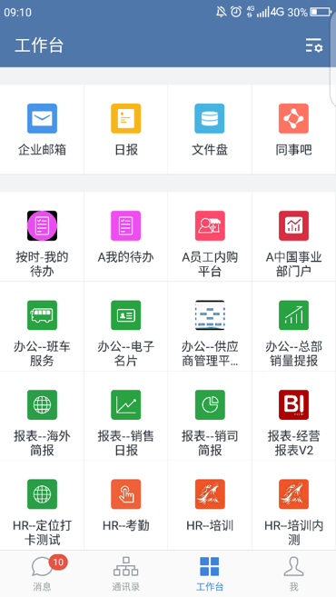
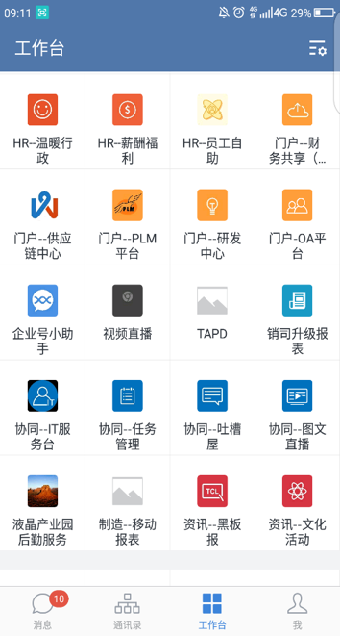

支持自建应用 | 开放API接口关联已有应用，实现企业统一移动端入口
通过API接入，满足不同行业企业不同业务系统，实现千人千面企业后台
通讯录管理
外部联系人管理
应用管理
小程序
消息推送
企业支付

Slide 22

统一移动门户 | 实现企业办公系统应用的集成

Slide 23




全平台支持，跨平台信息同步

Slide 24

多重安全保障
2019年8月，企业微信获得由国际知名的第三方独立服务会计事务所出具的SOCType2报告，是国内首个获得基于安全性、保密性和隐私性原则的SOCType2报告企业办公产品
企业微信已通过国家信息安全等级保护三级认证，即国家对非银行机构的最高认证，信息数据安全管控能力获得公安部认可
企业微信的安全性已获得多项国际权威认证，包括ISO/IEC27018公有云个人隐私保护认证、ISO/IEC27001信息安全管理体系认证等
协议全程加密，防止网络窃听，多重数据安全保护机制，抵御网络攻击与入侵。通讯录和会话可开启水印功能，有效防止企业信息泄露

Slide 25


企业微信连接微信
与微信生态深度整合，让企业内外部沟通管理更便捷

Slide 26






消息互通 | 直接与微信用户互发消息
点对点消息互通
群消息互通
B2C沟通场景
1对多服务群沟通场景（群规模200人）
支持文本、图片、语音、名片、文件、聊天记录、地理位置、H5、小程序、收藏的互相收发
支持语音、视频通话
支持入群欢迎语、自动回复，防骚扰，群机器人，聊天侧边栏、快捷回复、聊天消息统计等工具

Slide 27





企业微信外部群功能
入群欢迎语
群主可在群聊中选择并配置，客户进入群聊后，将收到欢迎语
自动回复
群主在群聊中开启自动回复后，客户在群里@小助理或服务人员提问，小助理将根据关键词自动发送消息内容。
群防骚扰
群客户发送的消息命中规则时，该成员将会被踢出群聊或收到警告消息

Slide 28



形象展示 | 企业统一管理对外信息，树立企业统一对外形象
企业设置成员可编辑对外信息，如店铺商城、优惠活动等，每个企业成员都是对外营销窗口
企业统一管理成员对外信息展示，可通过API接口同步对外信息

Slide 29



企业微信快速建立外部联系
联系我
加入群聊
群成员去重
客户通过扫描二维码、工卡或点击小程序上的按钮，即可获取成员联系方式，主动联系到成员。
客户添加时无需经过确认自动成为好友
客户通过扫描群二维码、立牌或点击小程序上的按钮，即可获取入群方式，进入企业的客户群。
一个二维码最多关联5个群聊，永不过期
选择群聊群人数达到上限后，将以原群主身份自动创建新群
可选择多个客户群，筛选出其中重复的群客户，并可将他们从重复的客户群中移出
可查看去重记录

Slide 30



客户沟通工具 | 提供快捷回复、欢迎语功能，提高客户沟通效率
企业统一设置欢迎语及链接
快捷回复的配置与使用
客户添加成员为联系人后自动收到欢迎语
欢迎语支持文字、图片、H5、小程序形式
管理员统一配置或成员自定义添加
添加后，可在与客户的聊天中使用

Slide 31




消息互通 | 企业微信添加微信好友，多种添加好友方式
企业微信对外名片
主动搜索添加
添加为企业微信外部联系人
通过微信、短信、邮件签名等方式分享企业微信名片；
微信用户通过二维码名片添加企业微信用户；
在微信中接收到好友申请
可将他/她加为我的企业微信外部联系人
企业微信用户可搜索手机号或利用通讯录主动添加微信用户

Slide 32


客户联系管理 | 为客户设置标签，快速分类并定位目标客户
标签类型一：企业标签，后台已统一设置完成，员工直接添加即可
标签类型二：个人标签，支持员工根据个人偏好设置及添加
管理员在后台统一设置企业的客户分类标签
标签支持用接口写入，同步企业现有标签库
同时支持员工设置个人标签

Slide 33







客户沟通工具 | 企业群发助手，协助企业完成C端的触达管理
企业群发助手入口
发送企业消息（支持接口调用）
支持文字、图片、视频、小程序、链接多种内容发送形式
可按照标签筛选客户
导购收到通知一键发送旗下维护顾客
管理员可查看导购是否有发送并再次提醒
顾客以原生对话方式收到企业消息
一键通知全部导购

Slide 34

客户沟通工具 | 个人群发助手，协助员工高效传递信息
发送个人群发消息（支持接口调用）
群发助手入口
可按照标签筛选客户
管理员可筛选条件，查看员工群发状况
顾客以原生对话方式收到企业消息
支持文字、图片、小程序、链接多种内容发送形式

Slide 35






企业发表朋友圈 | 由企业统一创建内容，通知对应成员发送到客户朋友圈
每位客户的朋友圈每月最多可展示4条企业发表的内容，支持文本、图片、视频
企业侧（移动客户端+PC管理后台均支持）
员工侧
客户侧
企业微信侧
工作台入口：朋友圈
企业微信侧
点击进入企业发表朋友圈
企业微信侧
企业侧编辑内容，支持按标签、添加者选择客户
然后通知对应成员发送
企业微信侧
员工收到朋友圈发送提示
点击给对应客户发表朋友圈到
微信侧
统一的企业身份标识
客户查看、点赞、评论

Slide 36



个人发表朋友圈 | 由企业成员个人编辑发送到客户微信朋友圈
每位客户的朋友圈每天最多可展示1条成员发表的内容，支持文本、图片、视频
微信侧
统一的企业身份标识
客户查看、点赞、评论
企业微信侧
与客户进行评论互动
客户有兴趣也可直接发起聊天
企业微信侧
工作台入口：朋友圈
企业微信侧
选择发表或查看发表记录
企业微信侧
编辑内容，选择客户

Slide 37



企业客户数据统计 | 实时跟踪客户数据，提升客户信息管理能力
基础客户数据展现
客户添加、流失情况展示
以时间轴的形式展示成员添加客户行为数据以及
客户删除/拉黑成员行为数据
成员可随时查看客户总数、日新增以及其他成员的动态

Slide 38



客户群数据统计 | 掌握成员的客户群运营情况
支持查看企业内所有客户群
支持查看客户群详情
PC端管理后台同样支持查看
企业可通过群聊数据统计查看客户群数据，掌握成员服务情况

Slide 39


服务质量统计 | 多维度监督员工服务质量，有效把控客户联系情况
详细数据+可视化图表
聊天总数
成员主动对客户发送过消息的单聊、群聊数之和
发送消息数
成员在与客户的会话中发送过的消息总数
已回复聊天占比
客户主动发起会话后，成员在一个自然日内的回复率
平均首次回复时长
客户主动发起单聊后，成员在一个自然日内进行首次回复的平均耗时
管理员可随时查看企业员工服务质量情况
管理员也可从个人维度分析员工的客户联系情况

Slide 40




客户关系管理 | 成员间可共享客户，转交给其他企业成员进行服务
成员A选择指定客户共享给成员B
成员B可查看到共享分配给自己的客户
成员B可查看到共享分配给自己的客户，客户原本的企业标签、备注、描述等数据将一并保留，有助于快速了解用户

Slide 41




离职成员客户继承 | 管理员可实时共享客户，分配离职成员客户
指定客户共享跟进
离职成员客户线索再分配，保护企业资产
共享/分配给我的客户
企业能通过接口获取离职成员列表然后再分配给其他成员，防止客户资源丢失

Slide 42

离职继承无需客户手动确认了
客户将在24小时后自动添加新接替的成员
企业可分配离职成员的客户给其他成员，由继承的员工持续对接
PC端管理后台也支持离职员工客户分配

Slide 43





离职成员客户群继承 | 企业资产不流失
企业可分配离职成员的群聊给其他成员，由继承的员工持续运营
PC端管理后台也支持离职员工客户群分配

Slide 44

配置使用范围和管理规则，对外权限下分，管理更加轻松
可配置客户联系、客户群的使用范围，使用范围内的成员添加的客户、创建的客户群可由企业统一管理

Slide 45


支付互通 | 企业对外收付款与微信支付互通
扫码收款（无需开发）
小程序收款（需开发）
免开发应用进行对外收款，添加对外收款员工后企业微信客户端可展示该小程序给员工使用，员工可以代公司对外收款，资金直接进入企业支付商户号
微信用户可在微信中通过小程序发起支付，资金将进入企业的微信支付商户号

Slide 46




在同一范围内的互联企业成员可相互进行工作沟通

Slide 47

集团企业
上下游合作
集团总部
供应商A
供应商B
企业互联场景
不同企业独立经营，但垂直业务需协同
不同品牌独立运营，品牌高层需沟通
企业与上下游合作伙伴需紧密协同
子集团1
子集团2
制造企业
子公司A
子公司B
经销商A
经销商B
多法人企业，职能线业务协同
多品牌企业，品牌高层沟通圈
上下游供应链协同管理
采购协同、库存协同等
Notes:
腾讯战略：连接一切
连接人与人：以通信和社交为核心 连接人和人之间的沟通交流
连接人与服务：连接互联网和各行各业，资讯和服务 在新的领域创造新的生态
连接人与设备：以互联网为媒介 给未来生活丰富可能性

Slide 48

80%中国500强企业都已注册开通
他们都在用

Slide 49

企业微信接入实施节点

Slide 50
企业微信增值服务

Slide 51

VIP服务
帮助客户搭建企业微信平台，培训员工使用，根据客户行业推荐使用方案

Slide 52

会话内容存档
企业可以通过此功能获取到企业成员内部，外部沟通内容。

